Slide 1
第7章 指 针

Slide 2
学习的意义
指针是Ｃ语言中广泛使用的一种数据类型。 运用指针编程是Ｃ语言最主要的风格之一。
  C程序设计中使用指针可以:
① 使程序简洁、紧凑、高效
② 有效地表示复杂的数据结构
③ 动态分配内存
④ 得到多于一个的函数返回值
⑤ 能像汇编语言一样处理内存地址，从而编出精练而高效的程序
学习指针是学习Ｃ语言中最重要的一环， 能否正确理解和使用指针是我们是否掌握Ｃ语言的一个标志，可以说不懂C语言中的指针就不懂什么是C语言。

Slide 3

内存（Random Access Memory）
地址（Address）
计算机内的存储部件，所有指令和数据都保存在内存中
速度快，但是掉电即失
可以随机访问
  只要指名要访问的内存单元的地址，就可以立即访问到该单元
  地址是一个无符号整数，其字长一般与主机相同
  内存中的每个字节都有唯一的一个地址
  地址按字节编号，按类型分配空间

Slide 4
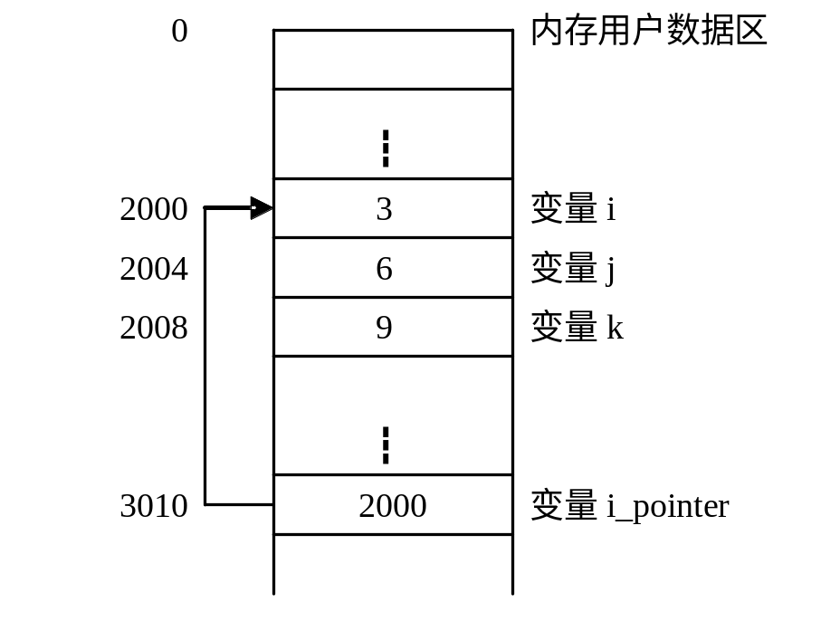
寻址方式
如何读写内存中的数据？
  通过变量的地址访问变量所在的存储单元
两种寻址方式
直接（寻址）访问
  直接按变量地址来存取变量内容的访问方式
间接（寻址）访问
  通过指针变量来间接存取它所指向的变量的访问方式
#include<stdio.h>
void main()
{
int a=0;
cin >> a ;
cout << "a= " << a;
}
直接到变量名标识的存储单元中读取变量的值

Slide 5
关于指针的原则
学习原则
  一定要学会
  其实通常的应用很简单
    与使用变量几乎无异
使用原则
  永远要清楚每个指针指向了哪里
  永远要清楚指针指向的位置是什么

Slide 6
7.1 指针与指针变量
7.1.1 指针和指针变量的概念
计算机中的程序和数据都得装入内存才能处理，内存是以字节为单位的一片连续的存储空间，为了便于访问，给每个字节一个唯一的编号，第一字节单元编号为0，以后各单元按顺序连续编号，这些单元编号称为内存单元的地址。

Slide 7
1、内存地址──内存中存储单元的编号
教学楼
内存
存储地址
0
存储单元
…...
…...
601
602
2000
50
2001
501
502
注意：内存单元的地址与内存单元中的数据是两个完全不同的概念。
2002
401
402
2003
存储单元有大小(字节单元)
301
302
2004
存储数据
2005
201
202
…...
…...
101
102
教室有容量
教室号码
教室
Notes:
1946年，第一台电子计算机问世，应用领域迅速扩大，软硬件飞速发展，程序设计语言相继问世。
程序设计语言:将自然语言形式化为有格式的语言
1。机器语言：
计算机能够认识的语言
计算机的基础是数字电路
机器语言就是数字电路里的电信号
将在《计算机组成》课程中学习
都是二进制文件
一条机器语言成为一条指令
指令是不可分割的最小功能单元
定义：一种CPU的指令系统，由该CPU可识别的0、1序列构成的指令码组成。
特点：
执行效率高
不直观，不易查错，生产效率低。
2。汇编语言
定义：用助记符号描述的指令系统
特点：
生产效率高，质量好，执行效率较高；
要经汇编程序汇编成目标程序（机器语言）才能执行，依赖硬件。
（面向机器的语言----依CPU不同而异）
3。高级语言
特点：
编程效率高，不必考虑硬件；
执行效率低，要经编译、连接后才能执行。
面向过程的程序设计语言
认为解题过程是数据被加工的过程
程序=数据结构+算法
C语言是面向过程的高级语言
面向对象的程序设计语言
一种结构模拟方法。认为：现实世界由对象组成，对象是数据和方法的封装体；客观世界可以分类，每个对象是类的一个实例。
特点：比面向过程的语言更清晰、易懂，适宜编更大规模程序，是程序设计的主流
程序设计语言基本成分：
。数据成分
。运算成分
。控制成分
。传输成分
程序设计语言定义：用于书写计算机程序的语言。通常指实现高级语言。
语言的基础是一组记号与一组规则。
程序设计语言包括：
语法：记号的组合规则
语义：记号的特定意义
语用：程序与使用者的关系

Slide 8

2、变量地址──系统分配给变量的内存单元的起始地址
内存中每个字节有一个编号-----地址
内存
i的地址
0
…...
程序中: short i;
float k;
…...
2000
i
2001
2002
编译或函数调用时为其分配内存单元
2003
k
变量是对程序中数据
存储空间的抽象
2004
k的地址
2005
…...
…...

Slide 9
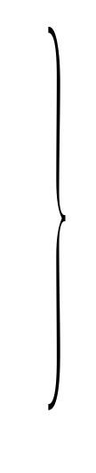
0000
……
…
3098
int a;
char b,c;
float x;
3099
a
4000
4001
4002
b
4003
c
4004
4005
x
4006
4007

Slide 10
变量分配存储空间的首字节单元地址称为该变量的地址，如a的地址为3098，b的地下为4002，x的地址为4004。地址就像是要访问的存储单元的指示标，形象地称之为指针。
变量具有三要素：名字，类型和值，每个变量都通过变量名与相应的存储单元相联系。

Slide 11
7.1.2 指针变量的定义与初始化
1.指针变量的定义
所谓指针即地址。一个变量的指针即该变量的地址。专门存放地址的变量，称为指针变量。
定义形式：
数据类型标识符 *指针变量名
例：
int *p,*p1;
float *f,*q;
double *d;
char *c;
基类型

Slide 12
12345
4000
4004
……
4000
12345
4800
4000
p(4800)
a(4000)
int a=12345;
int *p=&a;

Slide 13

判断是对？是错？
应在类型相同的指针变量之间赋值
一个指针变量不能指向与其类型不同的变量!
int i;
float *p;
p=&i;
int *p;
float *q;
p=q;
int *p;
p=100;
int i,*p；
p=&i;
我是对的，
你猜对了吗？
指针变量只
存放地址!

Slide 14
2.指针变量的引用
与指针引用有关的两个运算符：&和*
（1）&：取地址运算符
（2）*：指针运算符，或称指向运算符、间接访问运算符
指针指向的对象可以表示为：
*指针变量
例如：int a,*p=&a;
a=12;
*p=24;
cout << *p << a ;
12
24
a
&a
p

Slide 15
例：
cin >> a ;
cin >> *p ;
以上两条语句是等价的。
注意：*与&具有相同的优先级，结合方向从右到左，&*p与p等价，*&a与a等价

Slide 16
&用来取变量的地址
  int i, *p;
  p = &i;
  int *p, a[10];
  p = a;
  int *p, a[10];
  p = &a[0];
  int *p, a[10];
  p = &a[5];
*用来取指针指向地址的内容
  int i, *p;
  p = &i;
  *p = 0;
  int *p, a[10];
  p = a;
  *p = 0;
  int *p, a[10];
  p = &a[0];
  *p = 0;
  int *p, a[10];
  p = &a[5];
  *p = 0;

Slide 17
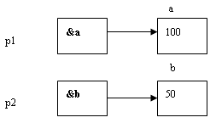
例1 通过指针变量来间接访问变量。
#include<iostream.h>
void main( )
{
int a,b;
int *p1,*p2;
a=100;b=50;
p1=&a;p2=&b;
cout<<"a="<<a<<",b="<<b<<endl;
cout<<"*p1="<<*p1<<",*p2="<<*p2<<endl;
}
输出结果：
a=100,b=50
*p1=100,*p2=50

Slide 18
void*类型的指针可以指向任意类型的变量
指针在初始化时一般int *p=NULL;
  NULL表示空指针，即无效指针
  但它只是逻辑上无效，并不是真正地无效
如果指针指向一个非你控制的内存空间，并对该空间进行访问，将可能造成危险
3.指针变量初始化
int *pa,*pb;
float *pf;
此时这些指针变量并未指向确定的变量，称这些指针变量为悬挂指针。
main()
{ int a=5,*p=NULL;
p=&a;
cout<<"a="<<*p<<endl;
}

Slide 19
7.1.3 指针运算
1. 指针的赋值运算
（1）将变量地址值赋给指针变量
int a,b,*pa,*pb;
a=12;
b=18;
pa=&a;
pb=&b;
（2）相同类型的指针变量间的赋值
pb=pa;

Slide 20
a
&a
12
a
pa
*pa
pa
b
b
&b
18
&a
pb
pb
*pb

Slide 21
（3）给指针变量赋空值
pa=NULL;//NULL是在头文件stdio.h中预定义的常量，值为0
pa=0;
pa=‘\0’
这里指针pa并非指向0单元，而是具有一个确定的空值，表示pa不指向任何变量。
对全局指针变量和局部静态指针变量，在定义时若未初始化，则自动初始化为空指针。

Slide 22
例2输入两个整数给a、b，按由大到小的顺序输出a和b。
void main( )
{
int a,b,*pa=&a,*pb=&b,*p;
cin>>a>>b;
if(*pa<*pb)
{
p=pa;
pa=pb;
pb=p;
}
cout<<"\na="<<a<<",b="<<b<<endl;
cout<<"\nmax="<<*pa<<",min="<<*pb<<endl;
}
输入5，8↙
输出结果：
a=5,b=8
max=8,min=5

Slide 23
a
a
5
&a
5
p
&a
pa
&b
pa
&b
pb
&a
b
8
pb
8
b

Slide 24
void main( )
{
int a,b,*pa=&a,*pb=&b,t;
cin>>a>>b;
if(*pa<*pb)
{
t=*pa;
*pa=*pb;
*pb=t;
}
cout<<"\na="<<a<<",b="<<b<<endl;
cout<<"\nmax="<<*pa<<",min="<<*pb;
}
输入5，8↙
输出结果：
a=8,b=5
max=8,min=5

Slide 25
a
a
5
5
8
t
&a
pa
&a
pa
&b
pb
&b
b
8
pb
5
b

Slide 26
2.指针的算术运算
一个指针可以加、减一个整数n，但其结果不是指针值直接加或减n，而是与指针所指对象的数据类型有关。
例：
int *p,a=2,b=4,c=6;
p=&a;
假设a,b,c被分配在一个连续的内存区
若：p=p+2

Slide 27
p
4000
2
a(4000)
4
b(4004)
2
6
a(4000)
c(4008)
4
b(4004)
6
c(4008)
2
a(4000)
4
b(4004)
p
4008
6
c(4008)
4000+2xsizeof(int)=4000+2x4=4008
指针变量增加或减小”nxsizeof(指针基类型)”

Slide 28
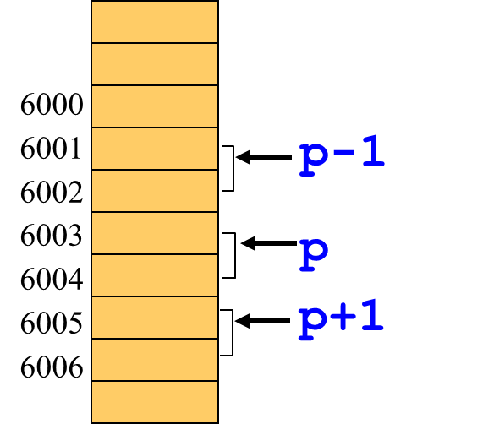
注意：指向同一个数组的两个指针相减，可表示两指针间相距的元素个数。
short *p, a[10];
p = a;
p=p+n;
p=p-n;
p++;
++p;
p--;
--p;

Slide 29
3.指针的关系运算
int *p,*q;
允许两个指针进行所有的关系运算
p>q,p<q,p==q,p!=q,p>=q
指针的关系运算在指向数组的指针中广泛应用。

Slide 30
7.1.4 多级指针
指针不但可以指向基本类型的变量，还可以指向指针变量，这种指向指针变量的指针变量称为指针的指针，或称多级指针
二级指针变量的定义形式：
数据类型 **指针变量；
例：
int a,*p,**pp;
a=22;
p=&a;
pp=&p;

Slide 31
pp(4800)
p(4100)
a(4000)
4100(&p)
4000(&a)
22
此时，要引用a的值，可以用*p，也可以用**pp

Slide 32
例 二级指针的使用
void main()
{
int a=8,*p,**pp;
p=&a;
pp=&p;
cout<<"*p="<<*p<<endl;
cout<<"**pp="<<**pp<<endl;
}
输出结果：
*p=8
**pp=8

Slide 33
有以下程序
#include <iostream.h>
main()
{ int m=1,n=2,*p=&m,*q=&n,*r;
r=p;p=q;q=r;
cout <<m<< "," <<n << "," <<*p << "," <<*q;
}
程序运行后的输出结果是
A）1,2,1,2 B）1,2,2,1
C）2,1,2,1 D）2,1,1,2
B

Slide 34
7.2 指针与数组
7.2.1 指向一维数组的指针
数组名是一个指针常量，它的值为该数组的首地址。
例如：
int a[5]={1,3,5,7,9};
int *p;
p=a;//或p=&a[0]
a
a[0]
p
a[1]
a[2]
a[3]
a[4]

Slide 35
数组元素的下标表示法，对任意一个元素，可表示为：
a[i]，其中i=0,1,2,……
如int a[5],其5个元素分别为a[0],a[1],a[2],a[3],a[4]
还可以采用指针表示：
*(a+i)，其中i=0,1,2,……
如int a[5],其5个元素分别为*(a+0),*(a+1),*(a+2),*(a+3),*(a+4)
若指针变量指向该数组，同样可用*p表示该元素
如int *p=a;
则*(p+0),*(p+1),*(p+2),*(p+3),*(p+4)代表数组的5个元素

Slide 36
如果p指向数组的首地址，那么
*(p+i)、*(a+i)、a[i]、p[i]具有相同的意义，都表示第i个元素。
例3 使用不同的方法输出整型数组a的各元素。
注意：
（1）*(p++)与*(++p)的区别
（2）(*p)++是表示将p指向的变量值加1

Slide 37
下面关于表达式(*p)++和*p++的含义分析说明中，错误的是
A.表达式(*p)++和*p++具有不同的含义，(*p)++并没有修改指针p的指向，而*p++则修改了指针p的指向。
B.*p++则指的是先取出p指向的存储单元中的内容，然后将p值加1，此时p不再指向原来的存储单元。
C.(*p)++指的是先取出p指向的存储单元中的内容，然后将p指向的存储单元中的数值加1，此时p不再指向原来的存储单元。
D.(*p)++指的是先取出p指向的存储单元中的内容，然后将p指向的存储单元中的数值加1，而p仍然指向原来的存储单元。
C

Slide 38
以下程序运行后的输出结果是
#include <stdio.h>
int main()
{
int a[10]={1,2,3,4,5,6,7,8,9,10},
*p=&a[3],b;
b=p[5];
cout << b << endl;
return 0;
}
A.9 B.5 C.6 D.8
A

Slide 39
ar=9
ar=9
ar=11
以下程序的输出结果是__________
#include<iostream.h>
#define PR(ar) cout << "ar=" << ar << endl
void main()
{
int j, a[]={1,3,5,7,9,11,13,15}, *p=a+5;
for(j=3;j;j--)
switch(j)
{
case 1:
case 2: PR(*p++); break;
case 3: PR(*(--p));
}
}

Slide 40
若定义语句：int year=2017,*p=&year;,以下不能使变量year中的值增至2018的语句是
A.*p+=1; B.(*p)++;
C.++(*p); D.*p++;
D

Slide 41
7.2.2 二维数组的指针表示法
1.二维数组的地址
int a[3][4]={{1,2,3,4},{5,6,7,8},{9,10,11,12}};
对于第0行元素a[0][0],a[0][1],a[0][2],a[0][3]可以看成是一维数组a[0]的4个元素，把a[0]看成一个数组名，而C语言规定数组名代表数组的首地址，这样a[0]代表第0行的首地址，也是第0行第0列元素的地址&a[0][0]，该行的其他元素地址可用数组名加序号来表示:a[0]+1,a[0]+2,a[0]+3。

Slide 42
a[i]+0
a[i]+1
a[i]+2
a[i]+3
a[0]
1 | 2 | 3 | 4
5 | 6 | 7 | 8
9 | 10 | 11 | 12
*(a+0)
a[1]
*(a+1)
a[2]
*(a+2)
其中任意元素a[i][j]的地址可以表示为a[i]+j或*(a+i)+j，而元素值表示为*(a[i]+j)或*(*(a+i)+j)

Slide 43
元素a[0][2]可表示为*(a[0]+2)或*(*a+2)，a[2][1]可表示为*(a[2]+1)或*(*(a+2)+1)。
注意：一个二维数组元素可以采用3种表示形式：a[i][j]、*(a[i]+j)、*(*(a+i)+j)
例4 用不同的方法输出二维数组的各元素

Slide 44
2.指向二维数组的指针变量
两种情况：
（a）直接指向数组元素的指针变量
（b）指向一个含有m个元素的一维数组的指针变量
（1）指向数组元素的指针变量。这种变量的定义与普通指针变量定义相同，其类型与元素数值类型相同。
例5 用指向数组元素的指针输出二维数组，并将数组中的最小元素及所在行号和列号输出。

Slide 45
以下程序运行后的输出结果是
#include <iostream.h>
int main()
{
int a[3][3],*p,i;
p=&a[0][0];
for(i=0;i<9;i++)
{
p[i]=i+1;
}
cout << a[1][2] << endl;
return 0;
}
A.2 B.6 C.9 D.3
B

Slide 46
（2）指向一维数组（二维数组的一行）的指针，也称行指针
指向含有M个元素的一维数组的指针变量
类型标识符 (*指针变量名)[M];
例：int (*p)[5];

Slide 47
1 | 2 | 3 | 4
5 | 6 | 7 | 8
9 | 10 | 11 | 12

Slide 48
行地址
列地址
a[0]+0 a[0]+1 a[0]+2 a[0]+3
a+0
&a[0]
一维数组a[0]
a[0][0] a[0][1] a[0][2] a[0][3]
a[0]
a+1
&a[1]
列地址
a[1]
a[1]+0 a[1]+1 a[1]+2 a[1]+3
一维数组a[1]
a[1][0] a[1][1] a[1][2] a[1][3]
a+2
&a[2]
a[2]
列地址
a[2]+0 a[2]+1 a[2]+2 a[2]+3
一维数组a
一维数组a[2]
a[2][0] a[2][1] a[2][2] a[2][3]

Slide 49
表 示 形 式 | 含 义 | 地 址 | 类型
a | 首地址，0行首地址 | 2000 | 行指针
a[0],*(a+0),*a | 第0行第0列元素地址 | 2000 | 列指针
a+1,&a[1] | 第1行首地址 | 2016 | 行指针
a[1],*(a+1) | 第1行第0列元素地址 | 2016 | 列指针
a[1]+2,*(a+1)+2,&a[1][2] | 第1行第2列元素地址 | 2024 | 列指针
*(a[1]+2), *(*(a+1)+2), a[1][2] | 第1行第2列元素

Slide 50
int (*p)[5];
int a[3][5];
此时，若p指向数组a的第0行a[0]，即p=&a[0](或p=a+0)，则p+1不是指向数组的下一元素a[0][1]，而是下一行a[1]。p的值应以一行占用存储字节数为单位进行调整。
例6 用指向一维数组的行指针输出二维数组，并将数组中最大元素及所在行号和列号输出。

Slide 51
D
若有定义int(*pt)[3]；，则下列说法正确的是
A）定义了基类型为int的三个指针变量
B）定义了基类型为int的具有三个元素的指针数组pt
C）定义了一个名为*pt、具有三个元素的整型数组
D）定义了一个名为pt的指针变量，它可以指向每行有三个整数元素的二维数组

Slide 52
若二维数组a有m行n列，则下面能够正确引用元素a[i][j]的为
A.*(a+i*n+j) B.*(a+j*n+i)
C.*(*(a+i)+j) D.*(*a+i)+j
C

Slide 53
设有以下定义：
int a[3][3] = {1, 2, 3, 4, 5, 6, 7, 8, 9};
int (*ptr)[3] = a;
int *p = a[0];
则以下能够正确表示数组元素a[1][2]的表达式是
A.(*ptr + 1) + 2 B.*(*(p + 5))
C.*((*ptr + 1) + 2) D.*(*(ptr + 1) + 2)
D

Slide 54
7.2.3 指向字符串的指针变量
字符串保存在字符数组中，例如：
char c[ ]=“computer”,ch;
数组名同样是该字符数组的首地址，是常量指针，其指针表示形式同一维数组。c+i是第i个字符的地址，而*(c+i)是第i个元素，即c[i]

Slide 55
c[ ]
c+0
c
o
m
p
u
t
e
r
\0
c[0 ] *(c+0)
c[1 ] *(c+1)
c[2 ] *(c+2)
c+7
c+8
c[8 ] *(c+8)

Slide 56
指向字符串的指针称为字符指针，定义形式为：
char *指针名;
（1)通过在定义时初始化指针变量使指针指向一个字符串
例7 指针初始化
void main()
{
char *p="computer";
cout << p << endl ;
}
不同于：
char *p;
*p=“computer”
等同于：
char *p;
p=“computer”

Slide 57
例8 通过赋值运算符，使字符指针变量指向一个字符串。
main( )
{
char str1[20],*str2;
strcpy(str1,"How do you do?");
str2="Fine,thank you.";
cout<<str1<<endl<<str2<<endl;
}

Slide 58
（2）用指针变量实现对字符串的访问
例9 将一已知字符串第n个字符开始的剩余字符复制到另一字符数组中。
若输出语句改为：
cout<<"string a:"<<p<<endl;
cout<<"string b:"<<q<<endl;
输出结果会是什么？
上例如果不用字符指针变量，只用字符数组名作为字符指针常量来实现，又该如何修改程序？
Why?
Why?

Slide 59
A
下列语句组中，正确的是
A）char *s;s="Olympic";
B）char s[7];s="Olympic";
C）char *s;s=｛"Olympic"｝;
D）char s[7];s=｛"Olympic"｝;

Slide 60
若有以下定义和语句
char s1[10]="abcd!",*s2="\n123\\";
cout<< strlen(s1)<<" "<<strlen(s2);
则输出结果是
A）5 5
B）10 5
C）10 7
D）5 8
A

Slide 61
7.2.4 指针数组
指针数组是指针变量的集合，即它的每一个元素都是指针变量，且都具有相同的存储类别和指向相同的数据类型。
定义形式：
类型标识符 *数组名[数组长度说明]；
int *p[10];

Slide 62
char *c[3]={“Basic”,”C++”,”Pascal”};
B | a | s | i | c | \0
C | + | + | \0
P | a | s | c | a | l | \0
c[0]
c[1]
c[2]
例10 利用指针数组对字符串按字典顺序排序，算法用选择法。

Slide 63
若有定义语句：int a[4][10],*p,*q[4];且0≤i<4，则错误的赋值是
A）p=a B）q[i]=a[i]
C）p=a[i] D）p=&a[2][1]
A

Slide 64
有以下程序
#include <iostream.h>
#include<string.h>
main()
{ char str[ ][20]={“One*World”, “One*Dream!”}
,*p=str[1];
cout<<strlen(p)<<",";
cout << p << endl ;
}
程序运行后的输出结果是
A）9,One*World B）9,One*Dream!
C）10,One*Dream! D）10,One*World
C

Slide 65
设有定义：char *c;，以下选项中能够使字符型指针c正确指向一个字符串的是
A）char str[ ]=”string”;c=str;
B）cin >> c;
C）c=getchar();
D）*c=”string”;
A

Slide 66
7.3 指针与函数
7.3.1 指针作为函数的参数
1. 函数的形参和实参均为指针变量
例11 编写一个通过指针变量来交换两个变量值的函数，在主程序中调用此函数。
2. 函数的形参为指针变量，用变量的地址作为调用函数的实参
例12 将上一例题中函数的调用改换成变量的地址作为实参。

Slide 67

程序 1
程序 2
main()
{
int a, b;
a = 15;
b = 8;
Swap(a, b);
printf("a=%d,b=%d",a,b);
}
main()
{
int a, b;
a = 15;
b = 8;
Swap( &a, &b );
printf("a=%d,b=%d",a,b);
}
主调函数
实 参
void Swap(int x,int y)
{
int temp;
temp = x;
x = y;
y = temp;
}
void Swap(int *x,int *y)
{
int temp;
temp = *x;
*x = *y;
*y = temp;
}
被调
函数
形 参
结果有何不同？

Slide 68
程序 1
主调函数
实 参
形 参
被调函数
main()
{
int a, b;
a = 15;
b = 8;
Swap(a, b);
printf("a=%d,b=%d",a,b);
}
void Swap(int x, int y)
{
int temp;
temp = x;
x = y;
y = temp;
}
a
b
x
y
15
8
15
8
a
b
x
y

Slide 69
简单变量作函数参数
a
b
a
b
a
b
15
8
15
8
15
8
main
函数
Swap
函数
②
x
y
x
y
x
y
15
8
8
15
8
15
①
③
temp
temp
15
temp
15
a) 调用Swap函数
(b)执行Swap函数
c) 从Swap函数返回
Swap函数调用前后参数变化的示意图

Slide 70
程序 2
主调函数
实 参
形 参
被调函数
main()
{
int a, b;
a = 15;
b = 8;
Swap(&a, &b);
printf("a=%d,b=%d",a,b);
}
void Swap(int *x, int *y)
{
int temp;
temp = *x;
*x = *y;
*y = temp;
}
a
b
15
8
x
y
&a
&b
&a
&b
a
b
x
y

Slide 71
指针变量作函数参数
a
b
a
b
main
函数
②
&a
15
*x
&b
8
*y
*x
8
15
*y
①
③
Swap
函数
x
&a
&b
y
x
&a
&b
y
temp
temp
15
(a) 调用Swap函数
(b) 执行Swap函数
用指针变量作函数参数实现两数互换函数的示意图

Slide 72
swap函数的几种错误形式（1/3）
参数单向传递
void Swap(int x, int y)
{
int temp;
temp = x; /*x,y为内部变量*/
x = y;
y = temp;
}

Slide 73
swap函数的几种错误形式（2/3）
参数单向传递
void Swap(int *p1, int *p2)
{
int *p;
p = p1; /*p1,p2为内部变量*/
p1 = p2;
p2 = p;
}

Slide 74
swap函数的几种错误形式（3/3）
指针p没有确切地址
void Swap(int *p1, int *p2)
{
int *p; /*指针p未初始化*/
*p = *p1;
*p1 = *p2;
*p2 = *p;
}

Slide 75
例13 指针交换比较。
void swap(int *p1,int *p2)
{
int *temp;
temp=p1;
p1=p2;
p2=temp;
printf("\nswap:*p1=%d,*p2=%d\n",*p1,*p2);
}

Slide 76
3. 数组的指针作为函数的参数
(1) 一维数组的指针作为函数的参数
  例14 将数组a中n个整数按相反的顺序存放。
(2) 二维数组的指针作为函数的参数
  例15 用函数输入输出二维数组，函数的形参为行指针。
  例16 用函数输入输出二维数组，函数的形参为指向二维数组元素的指针。

Slide 77
有以下程序
void fun（char *c,int d）
{*c=*c+1;d=d+1;
cout << *c<<","<<d;}
main（）
｛char b='a',a='A'；
fun（&b,a）; cout<<b<<","<<a;
｝
程序运行后的输出结果是
A）b，B，b，A B）b，B，B，A
C）a，B，B，a D）a，B，a，B
A

Slide 78
有以下程序
#define N 8
void fun（int *x,int i）
｛*x=*（x＋i);｝
main（）
{int a[N]=｛1,2,3,4,5,6,7,8｝,i;
fun（a,2）;
for（i=0;i＜N／2;i++）
｛ cout<<a[i]; ｝
cout << endl;
｝
程序运行后的输出结果是
A）1313 B）2234
C）3234 D）1234
C

Slide 79
下列函数的功能是
fun(char * a,char * b)
{ while((*b=*a)!=’\0’) {a++,b++;} }
A）将a所指字符串赋给b所指空间
B）使指针b指向a所指字符串
C）将a所指字符串和b所指字符串进行比较
D）检查a和b所指字符串中是否有’\0’
A

Slide 80
7.3.2 指针函数
指针函数是指函数的返回值为指针的函数。
形式为：
类型标识符 *函数名(形式参数表)
例如：
int *fun(int a,int b)
{
函数体语句
}
要求：在函数体中有返回指针或地址的语句
return(&变量名) 或 return(指针变量)

Slide 81
例17 某数理化三项竞赛训练组有3个人，找出其中至少有一项成绩不合格者。要求使用指针函数实现。

Slide 82
7.3.3 指向函数的指针
变量与特定的存储单元相联系，通过变量名可以得到变量的存储地址。一个函数包括一组指令序列，存储在某一段内存中，这段内存空间的起始地址称为函数的入口地址，通过函数名可以得到这一地址，反过来，也可以通过该地址找到这个函数，故称函数的入口地址为函数的指针。

Slide 83
定义一个指针变量，其值等于该函数的入口地址，指向这个函数，这种指针变量称为指向函数的指针变量。
形式为：
类型标识符 (*指针变量名)();
例：
int (*p)();
float (*q)();
表示p指向一个返回整型值的函数，q指向一个返回浮点型值的函数。

Slide 84
如max(x,y)是一个求x、y中最大值的整型函数，p为指向整型函数的指针
p=max;
可以采用以下两种方法实现函数的调用：
(1)a=max(m,n);
(2)a=(*p)(m,n);
用指针调用函数的一般形式为：
(*指针变量)(实参表);

Slide 85
1. 用函数名直接调用
  例18 求变量a和b的最大值。
2. 通过指向函数的指针变量间接调用函数
  例19 求变量a和b的最大值。

Slide 86
函数指针可以作为函数参数，当函数指针每次指向不同的函数时，执行不同的函数来完成不同的功能，这也是函数指针作为函数参数的意义所在。
例21 在主函数中输入三角形的两条直角边，求三角形的面积和斜边长。

Slide 87
void main()
{
int m,n;
float s,l;
float (*q)(int a,int b);
float area(int a,int b),length(int a,int b);
float f(int a,int b,float (*p)(int a,int b));
cin >> m >> n ;
q=area;
s=f(m,n,q);
l=f(m,n,length);
cout << "Area of the right triangle is:" << s << endl ;
cout << "Length of the hypotenuse is:" << l << endl ;
}

Slide 88
float area(int a,int b)
{
float z;
z=(float)(a*b)/2;
return z;
}
float length(int a,int b)
{
float z;
z=sqrt(a*a+b*b);
return z;
}
float f(int a,int b,float (*p)(int a,int b))
{
float y;
y=(*p)(a,b);
return y;
}

Slide 89
设有以下函数
void fun(int n,char * s) {……}
则下面对函数指针的定义和赋值均是正确的是
A）void (*pf)(int n,char *s); pf=fun;
B）void *pf(int n,char *s); pf=fun;
C）void *pf(int n,char *s); *pf=fun;
D）void (*pf)(int,char s);pf=&fun;
A

Slide 90
7.3.4 带参数的主函数
在操作系统命令状态下，可以输入程序或命令使其运行，称命令行状态。输入的命令（或运行程序）及该命令（或程序）所需的参数称为命令行参数。
带形参的main()的一般形式为：
main(int argc,char *argv[ ])
{
……
}
形参argc记录命令行中字符串的个数，argv[ ]是一个字符型指针数组，每一个元素顺序指向命令行中的一个字符串。

Slide 91
执行程序名 参数1 参数2 ……参数n
argc为命令行中参数的个数，argv[0]指向程序名字符串，argv[1]指向参数1，argv[2]指向参数2，……，argv[n]指向参数n

Slide 92
例20 分析下列程序，指出其执行结果，该程序命名为exam.cpp，经编译连接后生成的可执行程序为exam.exe。
void main(int argc,char *argv[])
{
int i=0;
cout<<"argc="<<argc<<endl;
while(argc>=1)
{
cout<<"\n parameter"<<i<<" "<<*argv<<endl;
i++;
argc--;
argv++;
}
}

Slide 93
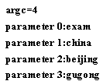
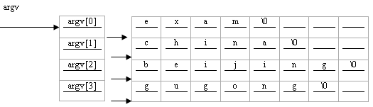

Slide 94
指针小结
定义 | 含义
int I; | 定义整型变量I
int *p; | p为指向整型数据的指针变量
int a[n]; | 定义整型数组a，它有n个元素
int *p[n]; | 定义指针数组p，它由n个指向整型数据的指针元素组成
int (*p)[n]; | p为指向含有n个元素的一维数组的指针变量
int f(); | f为带回整型函数值的函数
int *p(); | p为带回一个指针的函数，该指针指向整型数据
int (*p)(); | p为指向函数的指针,该函数返回一个整型值
int **p; | p是一个指针变量，它指向一个指向整型数据的指针变量

Slide 95
程序段一：
static int a[3]={10,20,30};
int **pp,*p;
p=a;
pp=&p;
(pp[0]++)[1]+=5;
cout<<**pp<<","<<*p<<","<<a[0];
25,25,10

Slide 96
程序段二：
static int a[2][3]={1,2,3,4,5,6};
int m,*ptr;
ptr=&a[0][0];
m=(*ptr)*(*(ptr+2))*(*(ptr+4));
15

Slide 97
The end . . .
thank you for
listening

